Slide 1

UNIVERSIDAD TECNOLÓGICA DEL PERÚ
FACULTAD DE INGENIERÍA DE SISTEMAS Y ELECTRÓNICA
2017 III
DESARROLLO WEB INTEGRADO
Z409 08720
VELASQUEZ NUÑEZ ANGEL AUGUSTO
4TEAMSOFT
“CoINSoft”

Slide 2




VARGAS REYES,
FELIX
COTERA BELLO,
KEVIN
ZAPATA MORALES, BILLY
VEGA MENDOZA, SAID

Slide 3
CAPITULO III
Arquitectura

Slide 4
USER STORIES
Los User Stories se encargan de describir las funcionalidades que aportan valor al usuario.

Slide 5
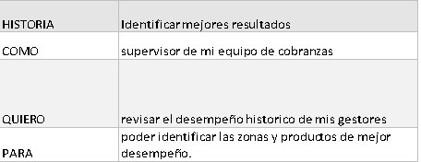
USER STORIES
Jefes

Slide 6
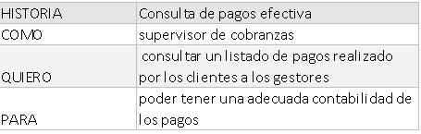
USER STORIES
Jefes

Slide 7
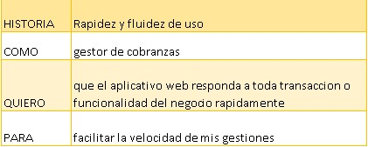
USER STORIES
Gestor

Slide 8
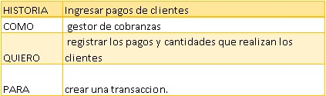
USER STORIES
Gestor

Slide 9
Wireframes Desktop
Administrador/Supervisor/Dueño: https://www.lucidchart.com/invitations/accept/8e45d7dd-db87-496c-b2d1-63c0eed44d68
Gestor/Agente:
https://www.lucidchart.com/invitations/accept/ce4e8f15-73c4-4e76-bfa1-44b409f387c5

Slide 10
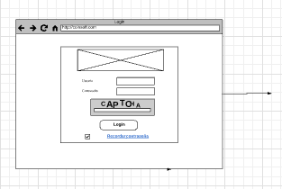
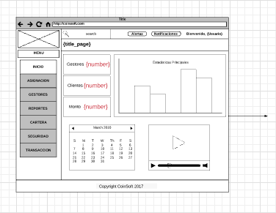
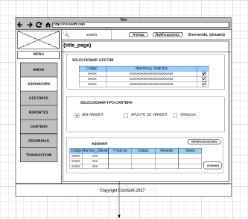
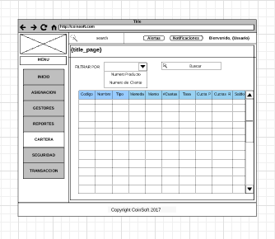
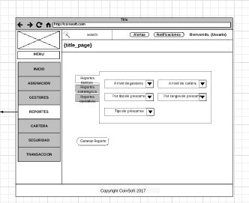
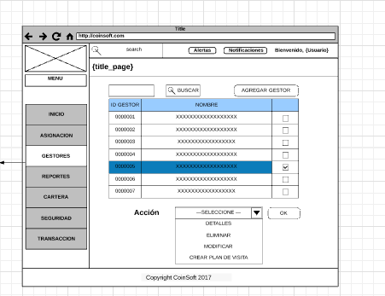
Diagrama de flujo entre Wireframes Desktop (Supervisor/Administrador)

Slide 11
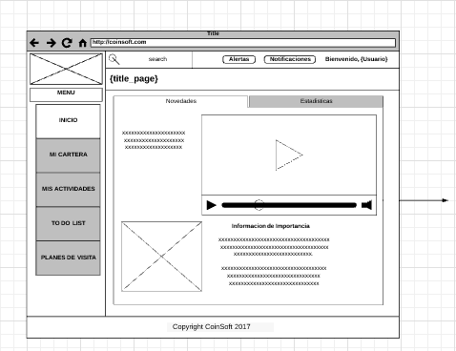
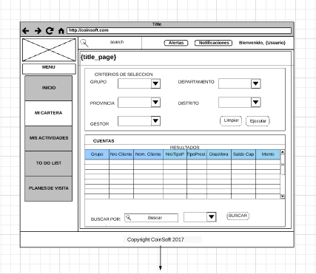
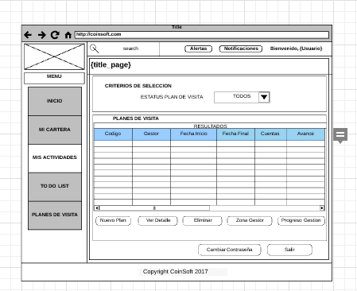
Diagrama de flujo entre Wireframes Desktop (Gestor/Agente)

Slide 12
WireFrames Movil
Administrador/Supervisor/Dueño: https://www.lucidchart.com/invitations/accept/be8335f3-e2ef-47e0-9a2f-a58450d58330
Gestor/Agente:
https://www.lucidchart.com/invitations/accept/8e45d7dd-db87-496c-b2d1-63c0eed44d68

Slide 13
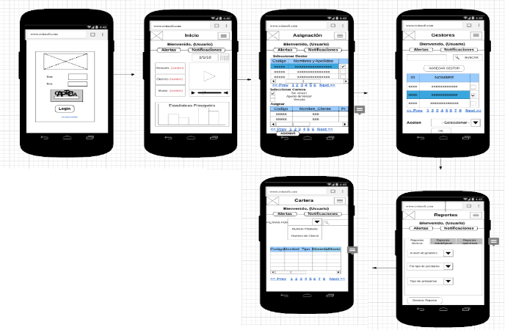
Diagrama de flujo entre Wireframes Mobile (Supervisor/Administrador)

Slide 14
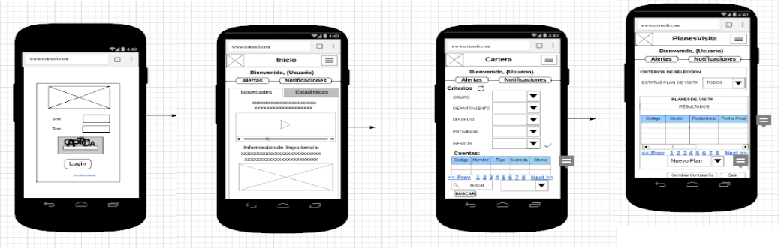
Diagrama de flujo entre Wireframes Mobile(Gestor/Agente)

Slide 15
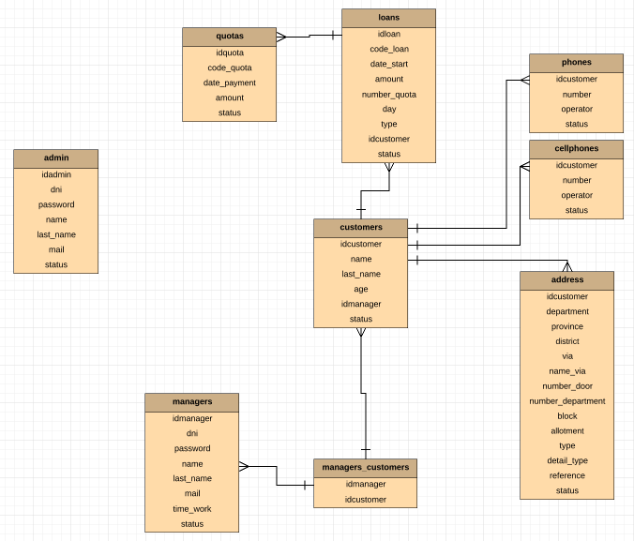
Diagrama de Base de Datos

Slide 16
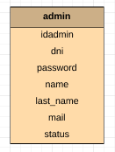
Diagrama de Base de Datos
Administrador de los COBROS

Slide 17
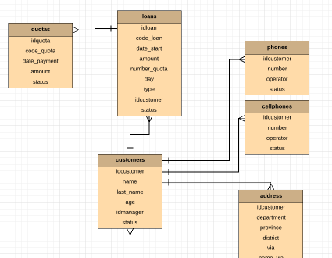
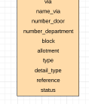
Diagrama de Base de Datos
Para Los Clientes

Slide 18
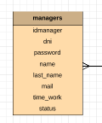
Diagrama de Base de Datos
Para los Gestores

Slide 19
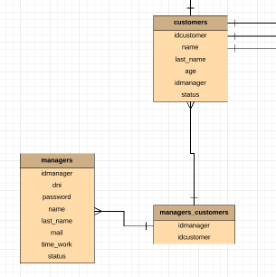
Diagrama de Base de Datos
Relación entre Gestores y Clientes (Muchos a Muchos)

Slide 20
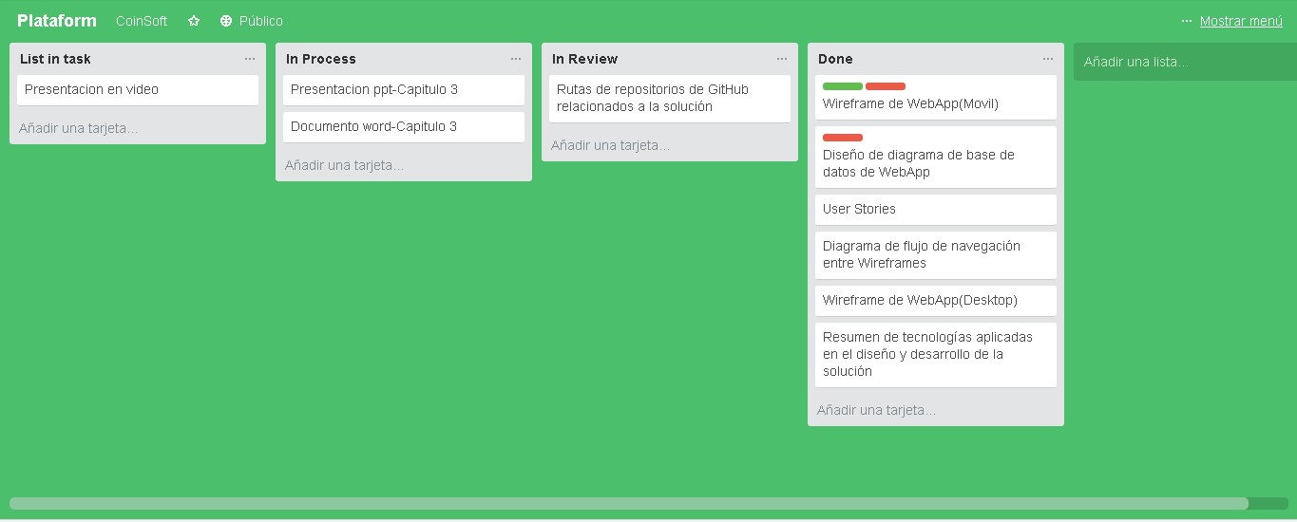
Product Backlog

Slide 21
Resumen de tecnologías
Las tecnologías que se están aplicando e influyen en el desarrollo del WebApplication CoinSoft, son las siguientes:
Uxpressias, para el modelamiento del Journey Map: https://uxpressia.com/
Xtensio, para realizar los UserPersona: https://xtensio.com/
Lucidchart, para el diseño de los Wireframes, y el Modelamiento de la base de datos: https://www.lucidchart.com/
Trello, para realizar el Backlog: https://trello.com/b/8hUfBFMb

Slide 22
Gracias!

